Slide 1
Proyecto de Ciencias Sociales

Slide 2
Una Heroína en mi Familia…
Rocio del Cármen Sotelo
…mi mamá…

Slide 3

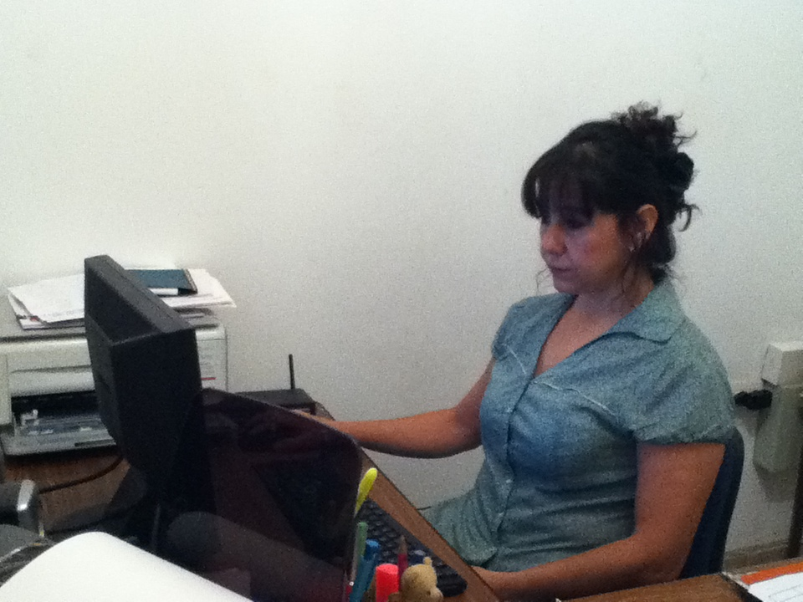
¿De que trabaja?
Rocio, mi mama, trabaja de Contadora.
Ejerce su profesión hace 17 años.

Slide 4
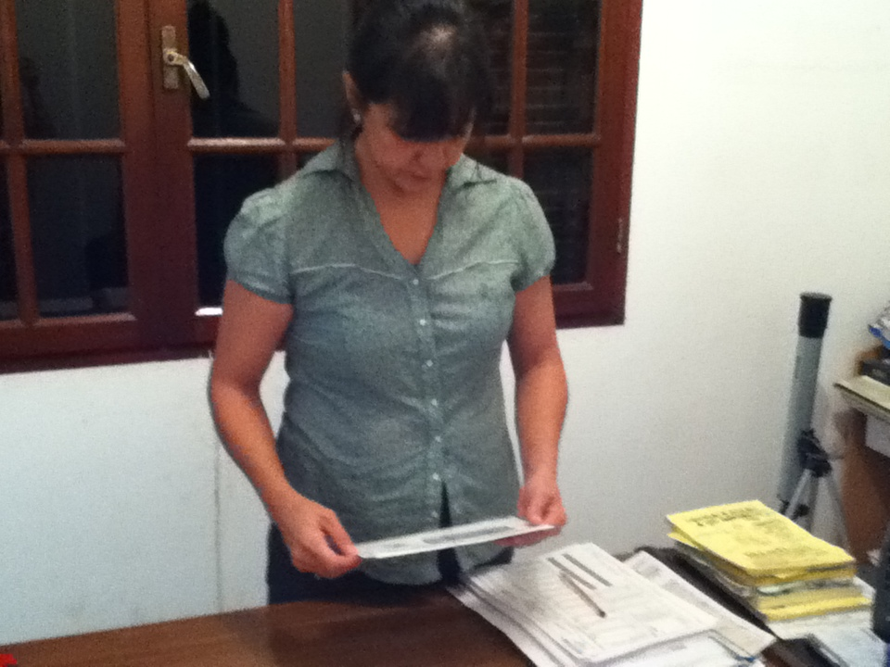
¿Por qué es importante?
Es importante porque colabora en la mantención de la familia y de la casa.

Slide 5

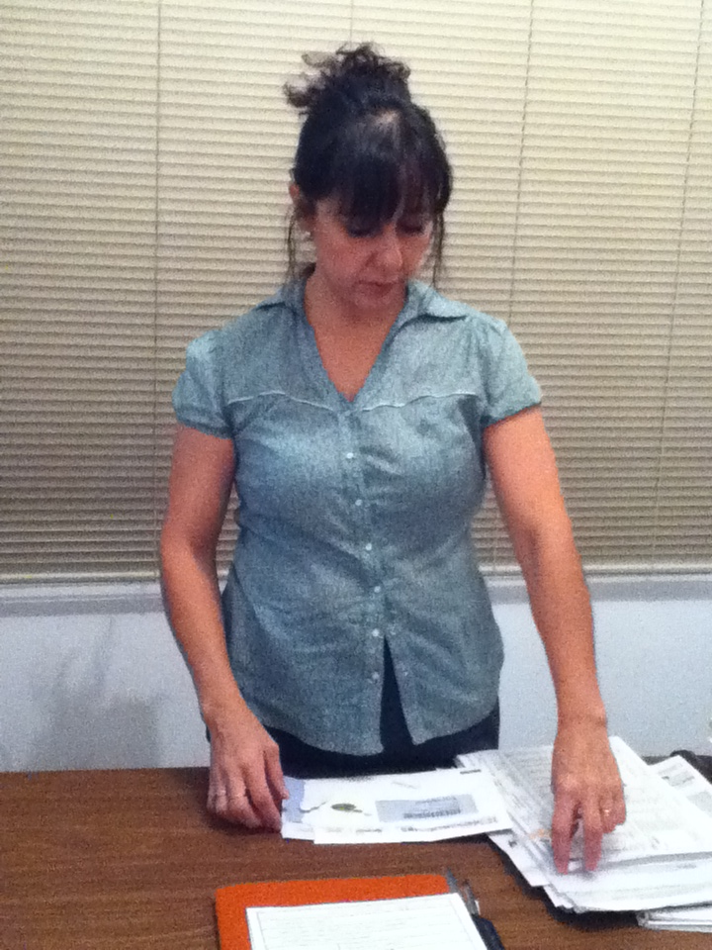
¿Dónde Trabaja?
Ella trabaja en un estudio contable junto a mi papá, ubicado en nuestra residencia.

Slide 6
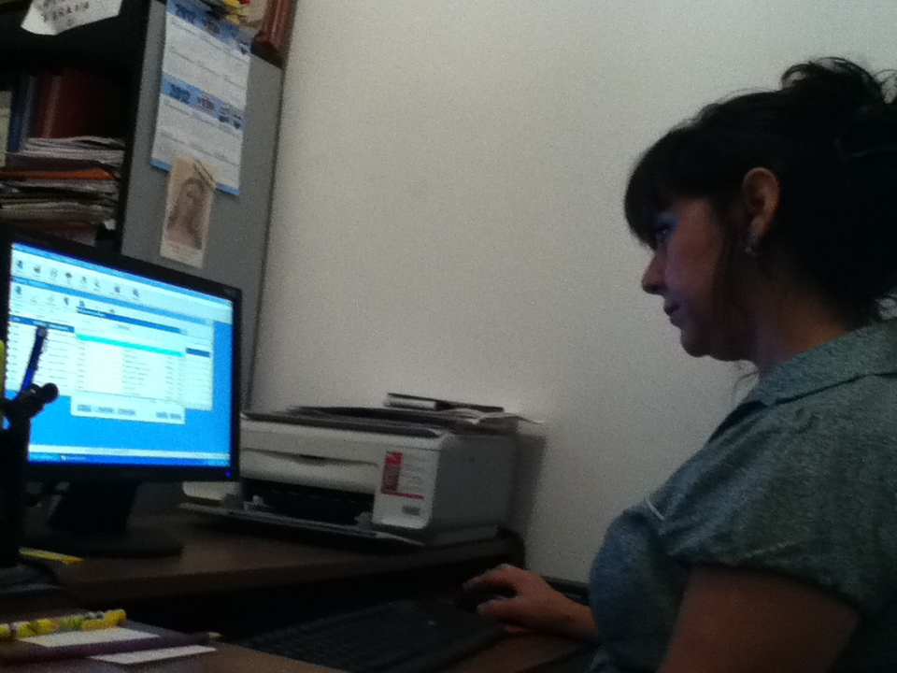
¿Con quien trabaja?
Trabaja con mi papa, Javier Flores.

Slide 7
Fin…

